Slide 1
Kosmiczne śmieci - co krąży nad naszymi głowami?
Wizualizacja zbioru
Źródło: CelesTrak SATCAT
Zbiór: katalog satelitów, członów rakiet i fragmentów orbitalnych
Zakres: od 1957 r. do 2026 r.
Jan Domański, Jan Machowski, Maciej Kurzydłowski

Slide 2
Istotne informacje o zbiorze
Dane obejmują obiekty orbitalne od 1957 roku
Zbiór zawiera satelity, człony rakiet i fragmenty orbitalne z globalnego katalogu SATCAT
Każdy rekord opisuje jeden obiekt, m.in. jego typ, właściciela, datę startu, status
Nie wszystkie rekordy mają pełne dane orbitalne, dlatego część analiz opiera się na podzbiorach
Obiekty o nieznanym typie zostały pominięte w wizualizacjach na kolejnych slajdach

Slide 3
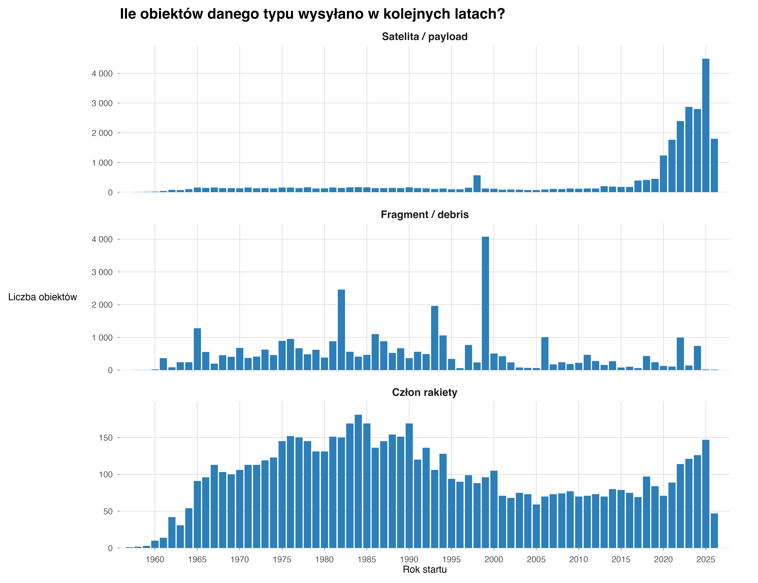

Slide 4
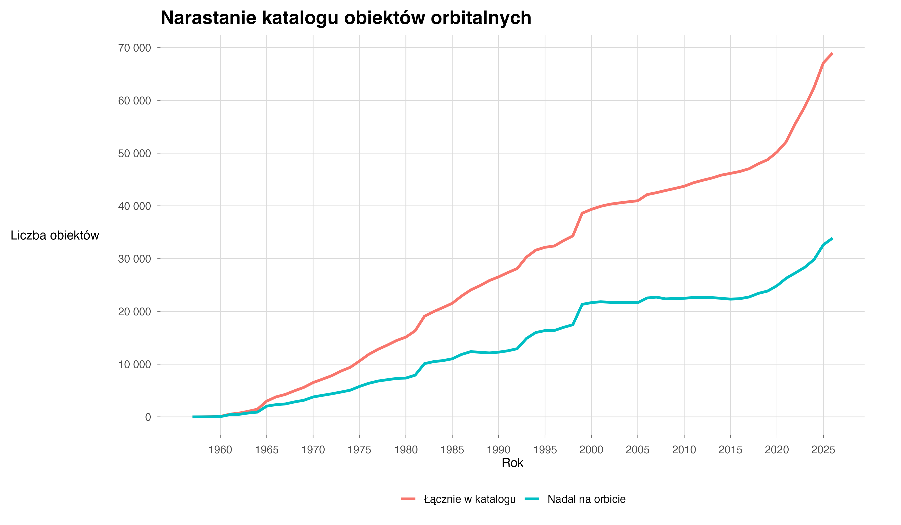

Slide 5
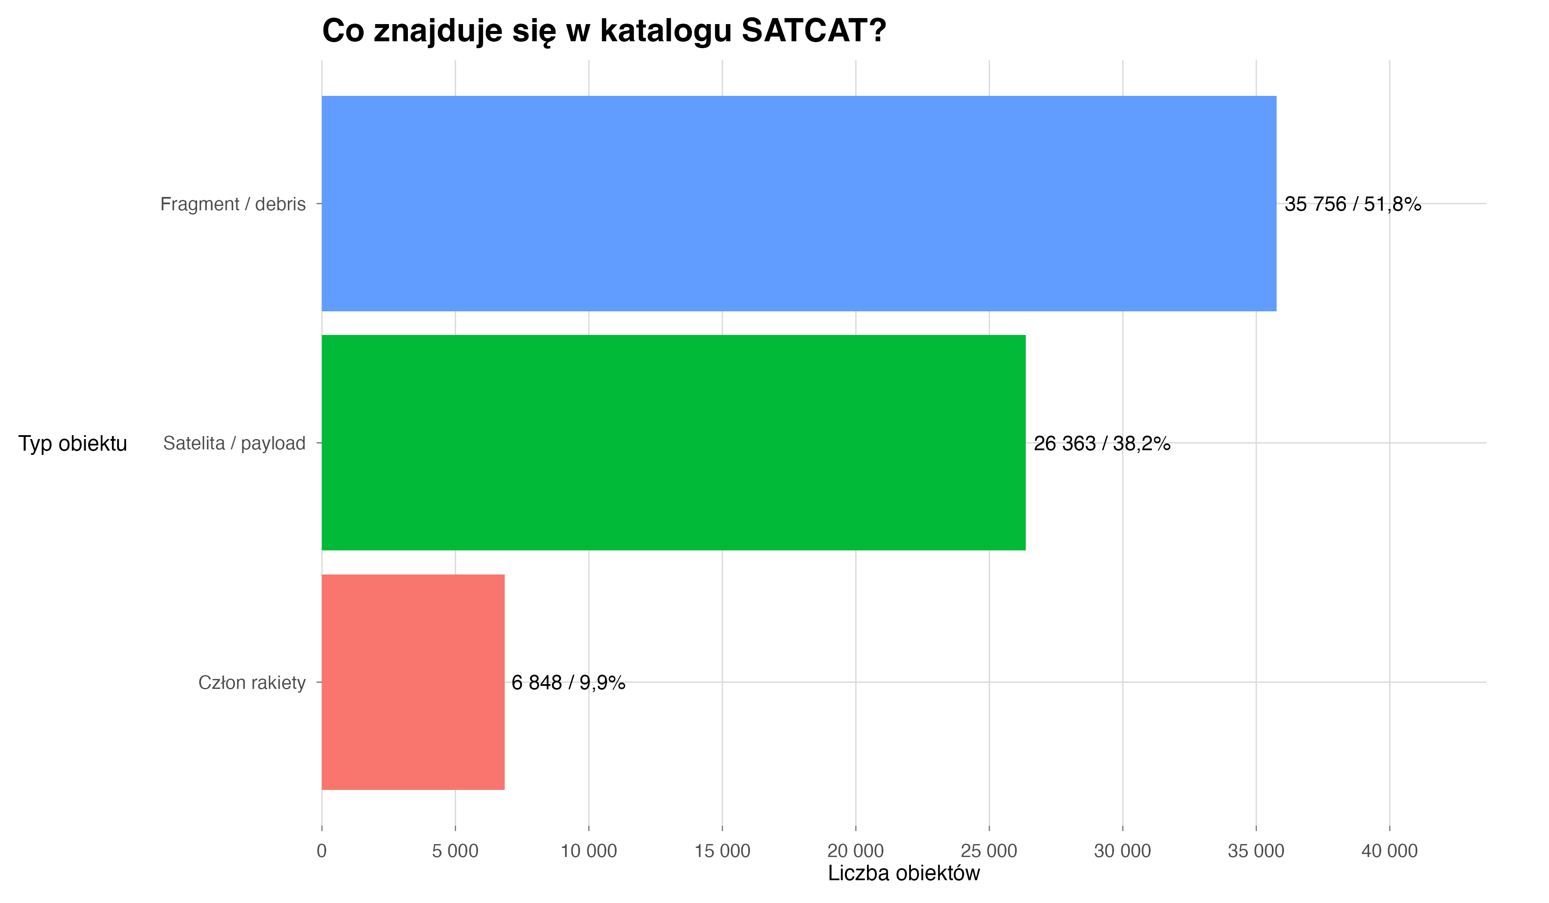

Slide 6
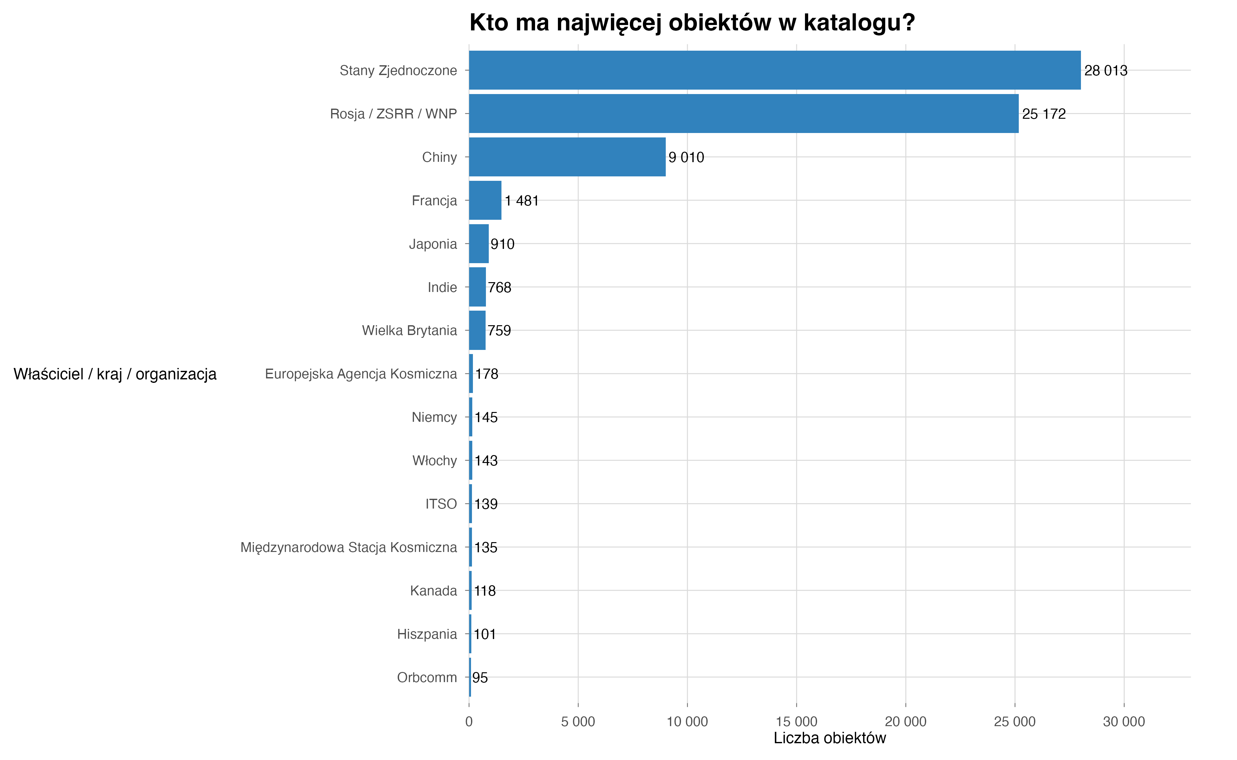

Slide 7
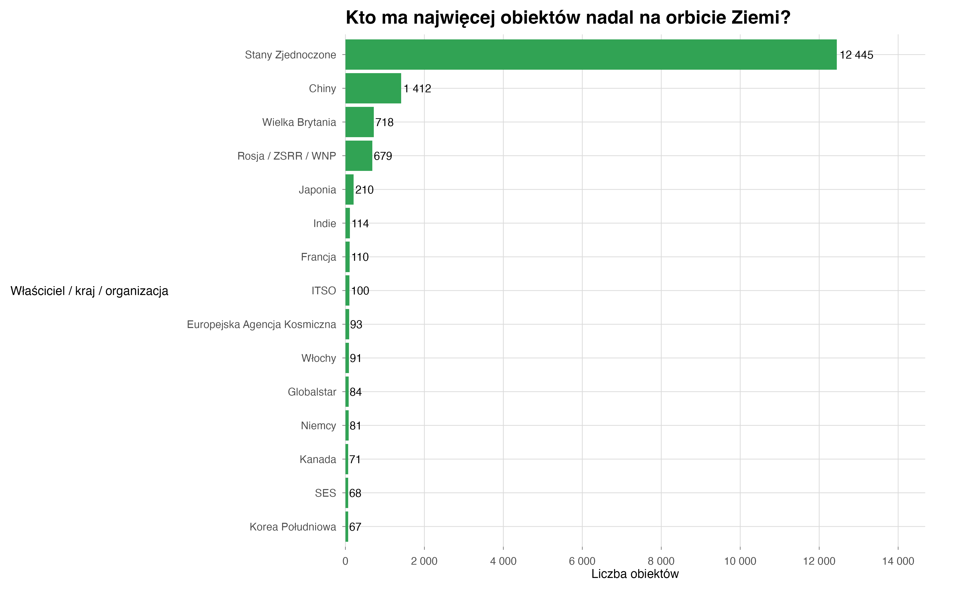

Slide 8
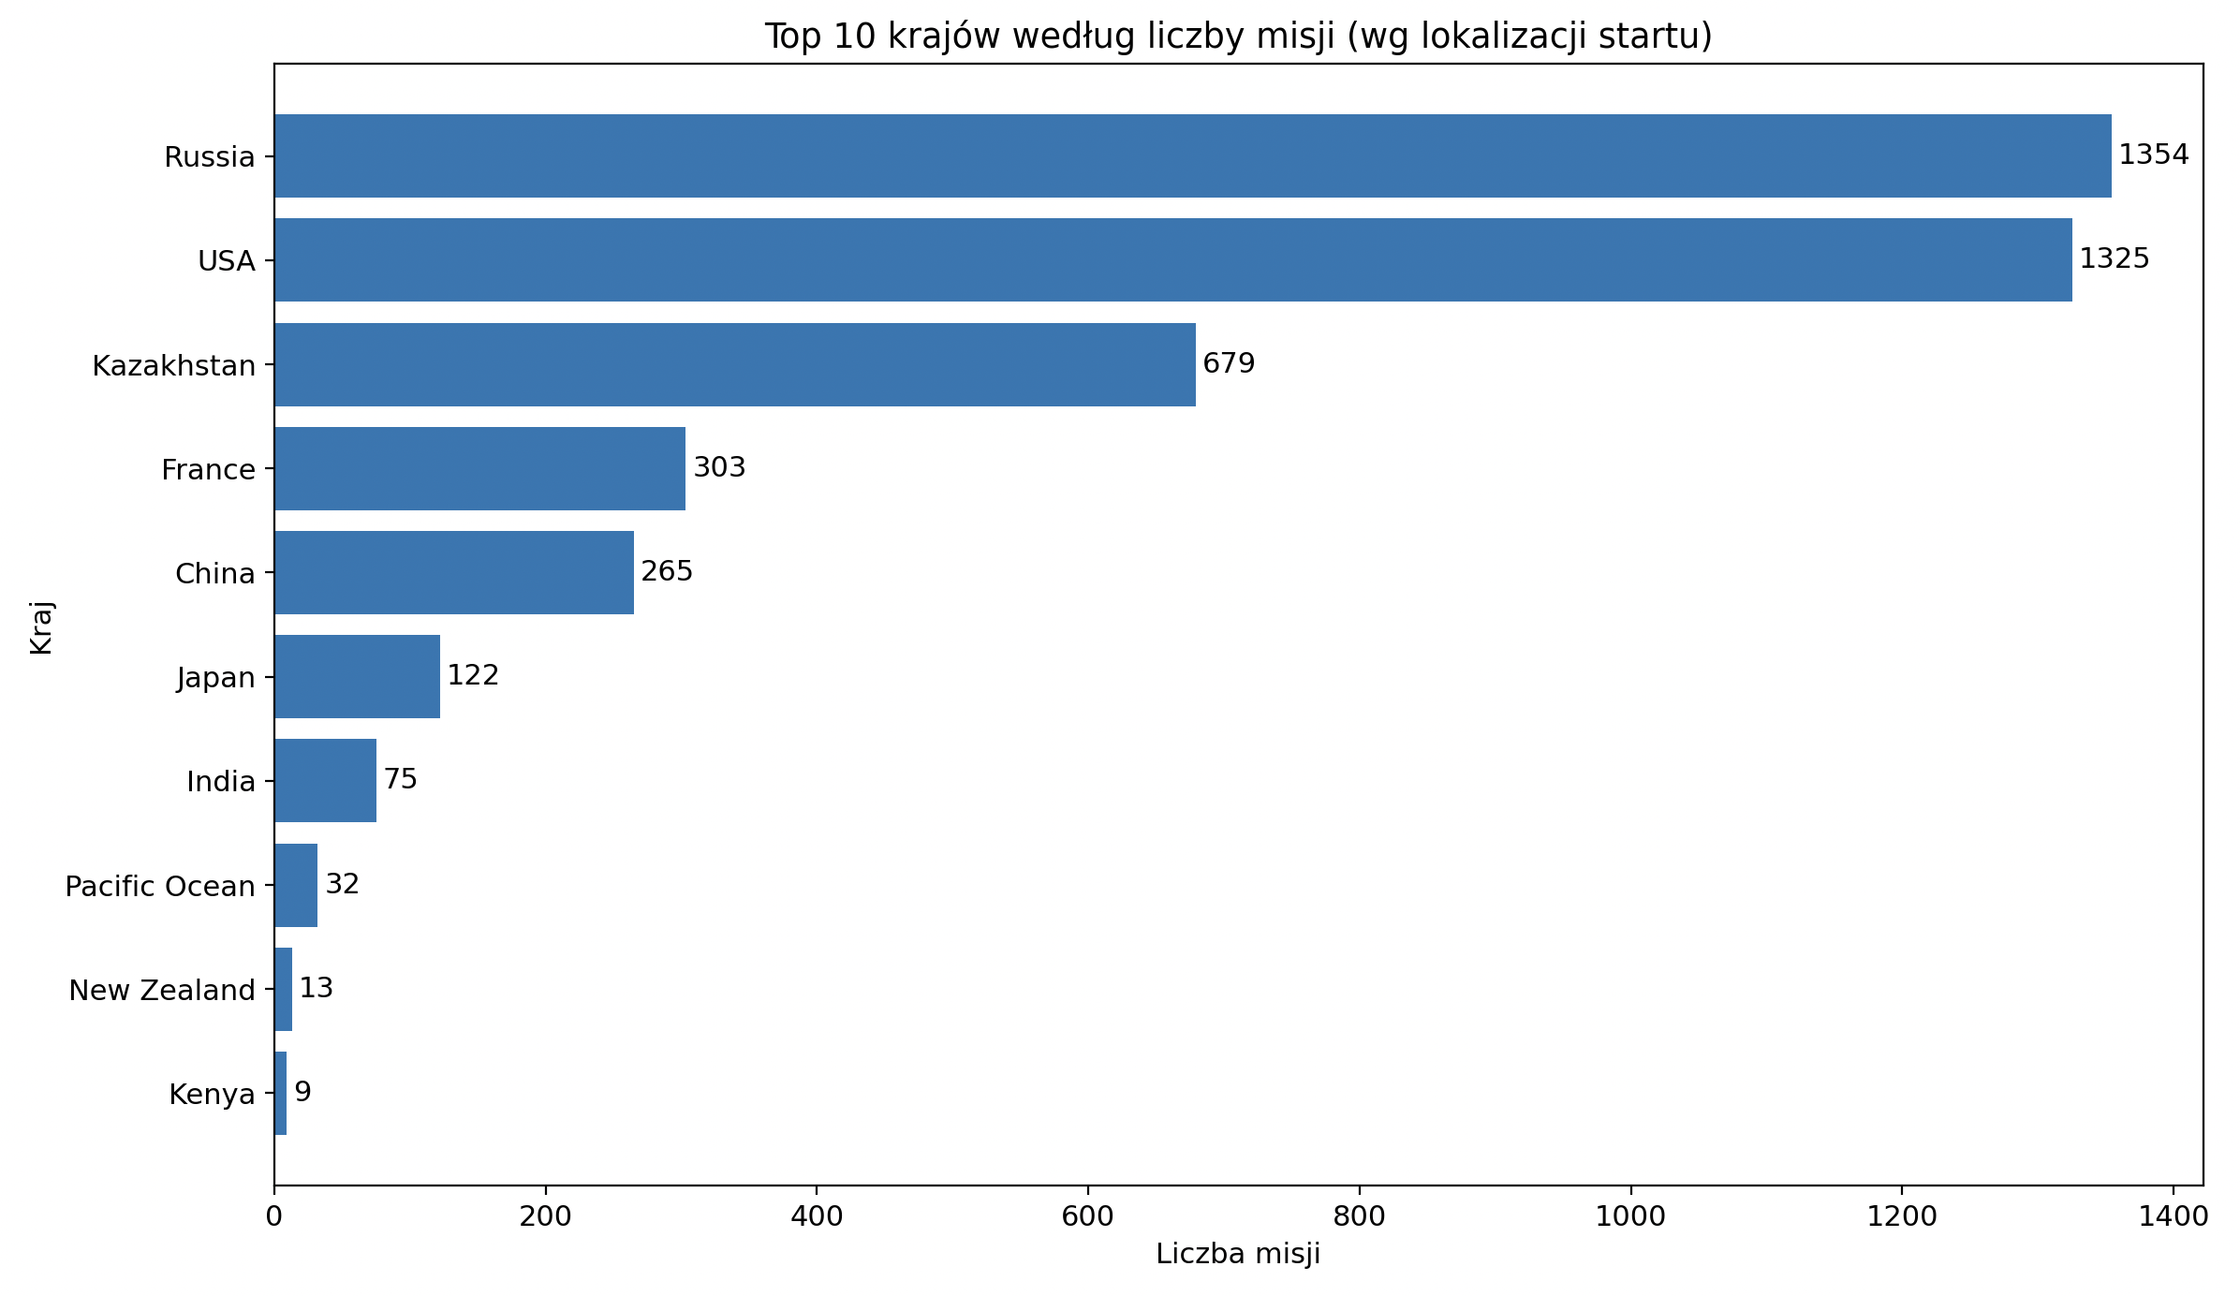
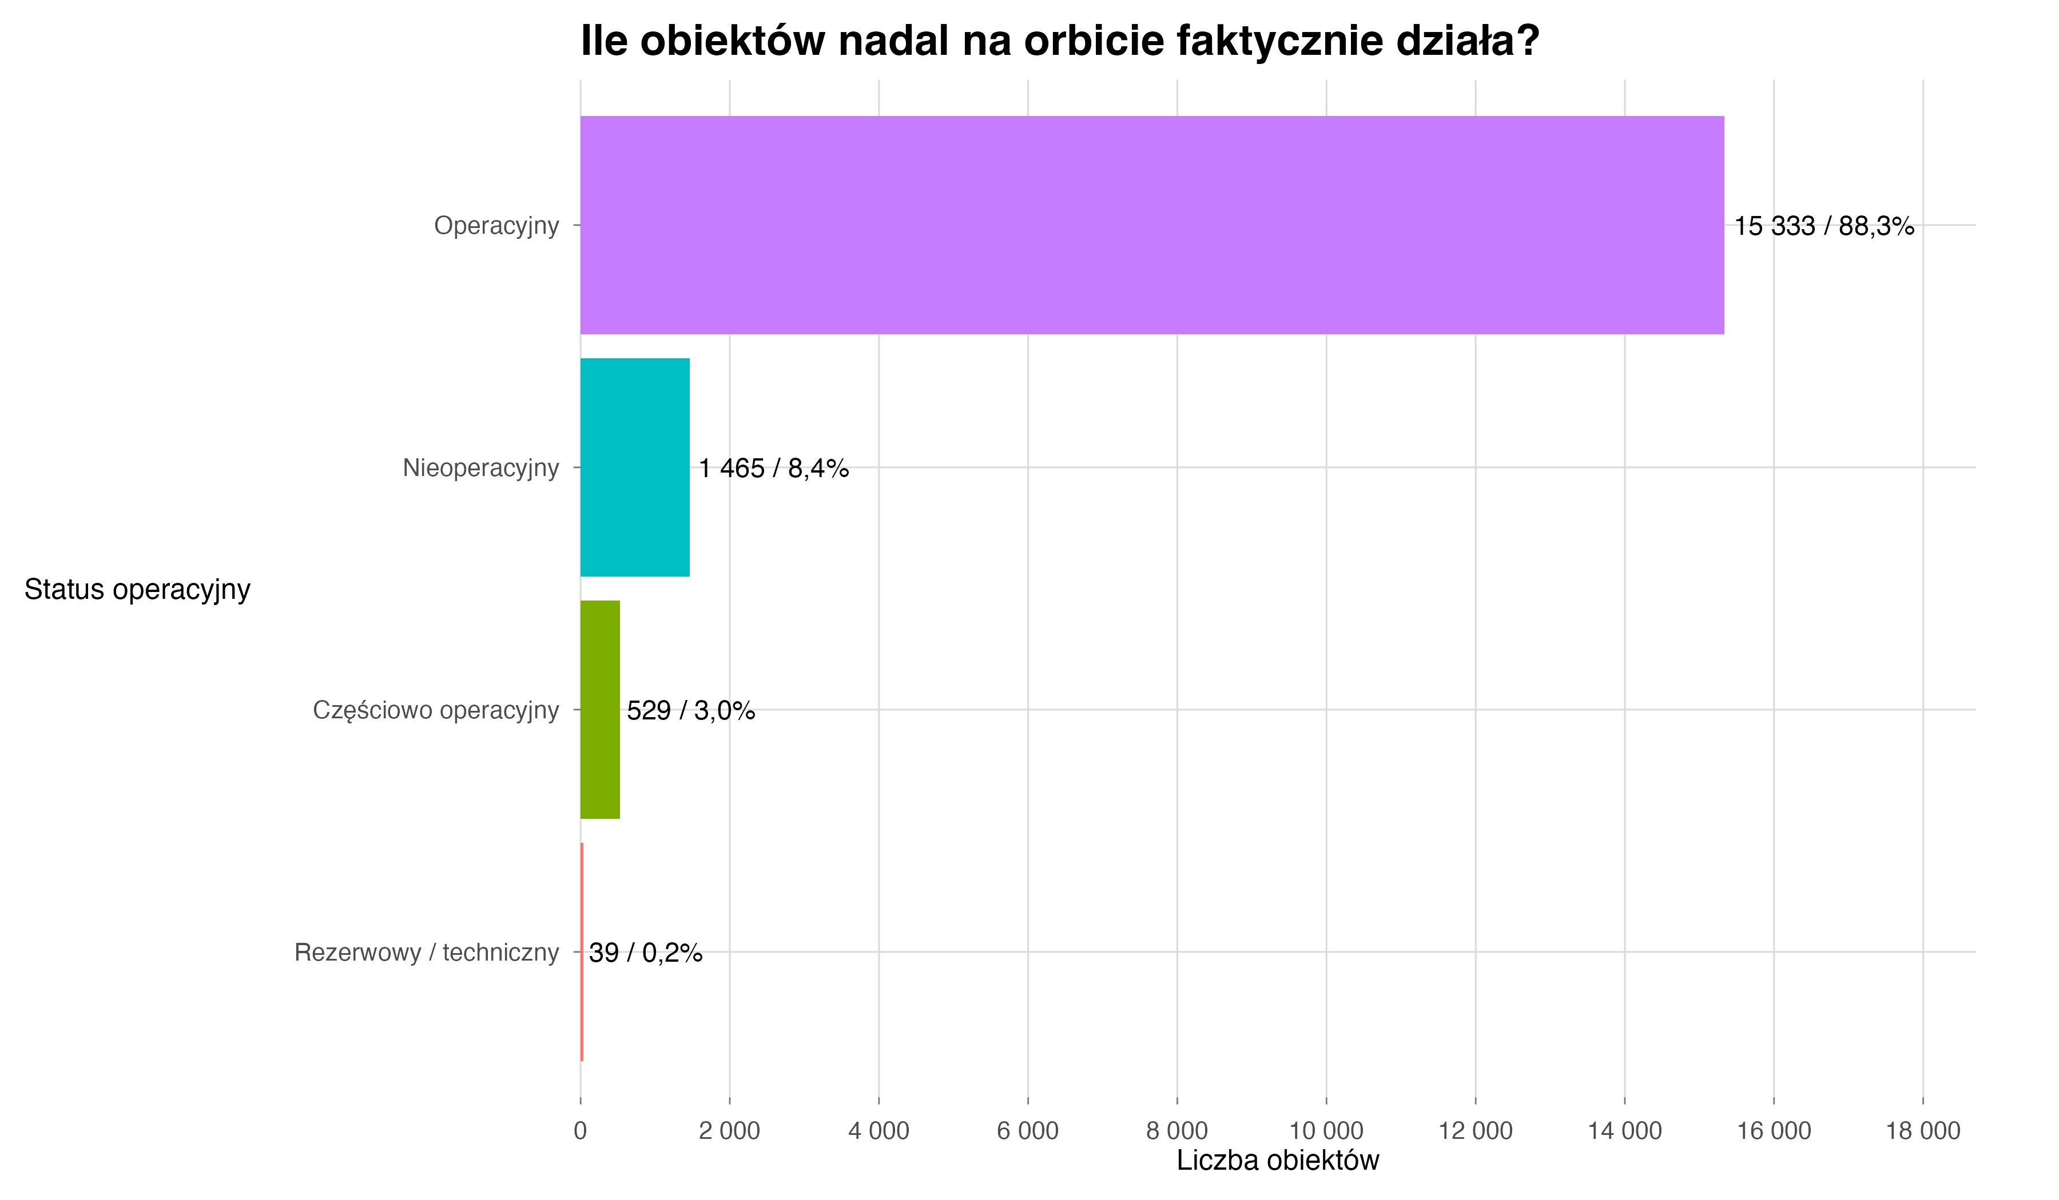

Slide 9
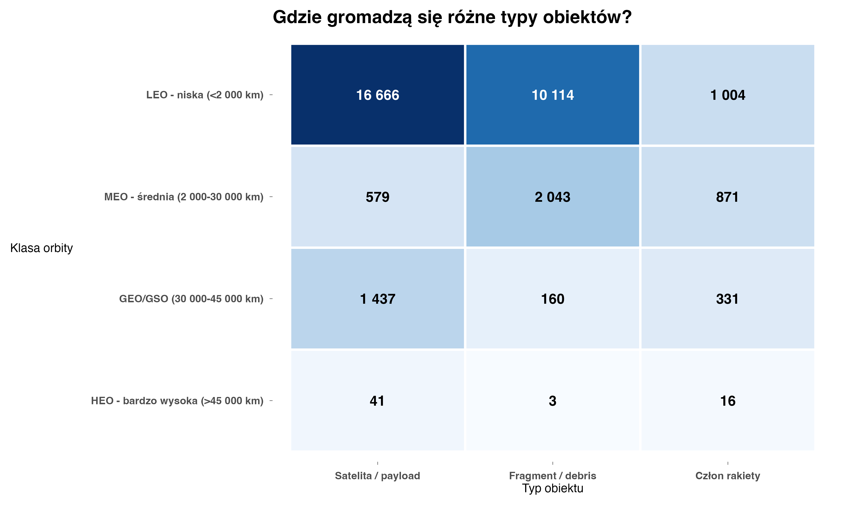

Slide 10
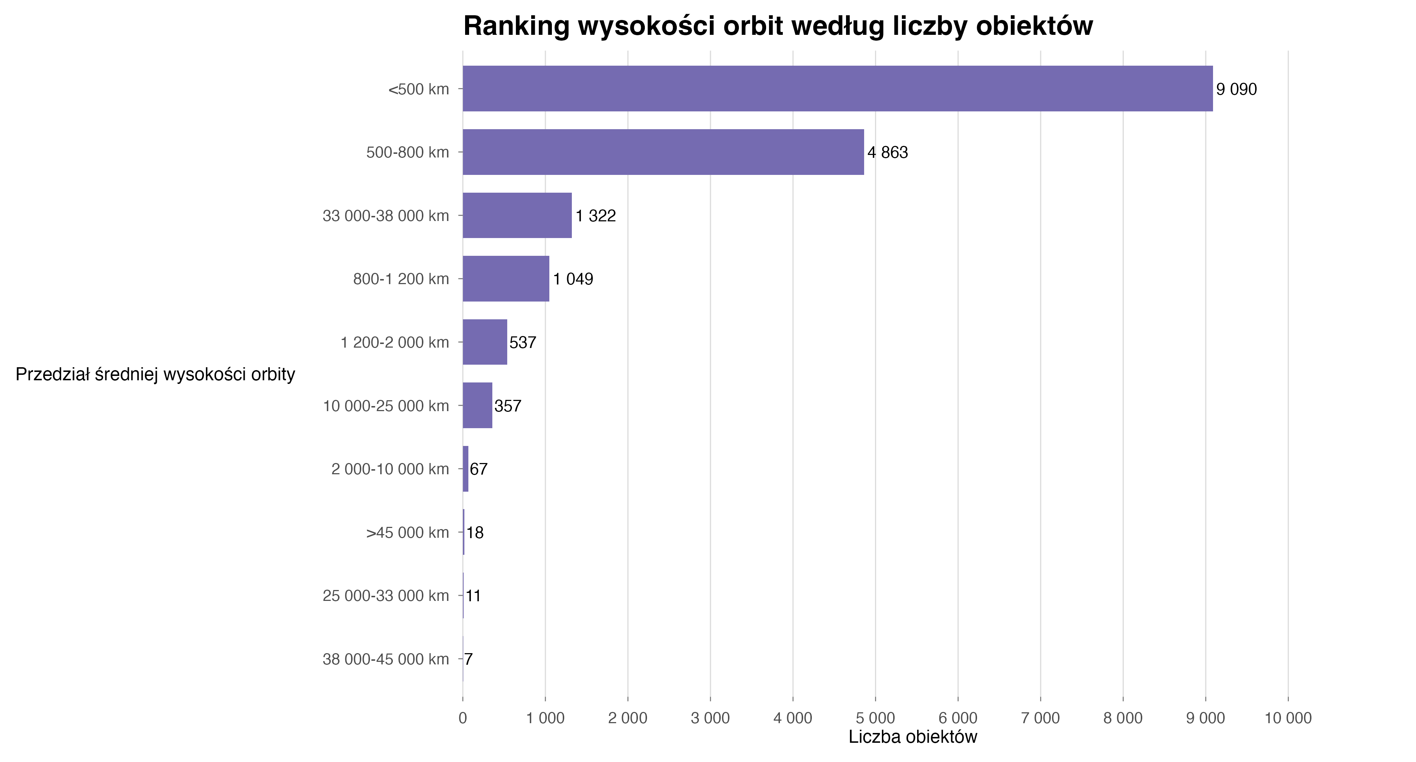

Slide 11
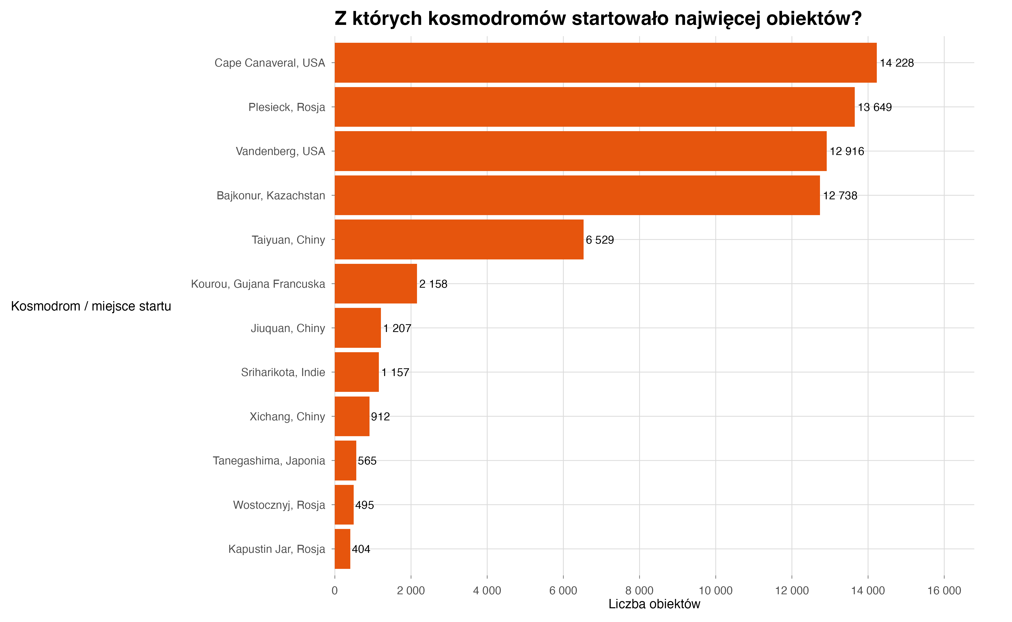

Slide 12
